Slide 1
Литературные сказки.

Slide 2

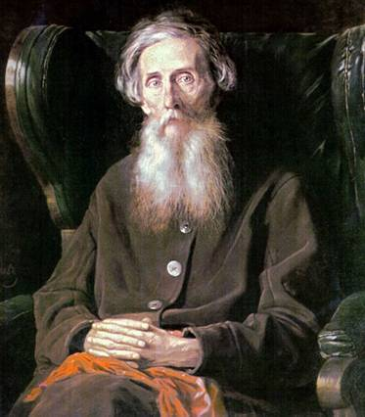
Владимир Иванович Даль

Slide 3
Война и мир в жизни В.И.Даля.
Писательская (литературная ) дея-тельность.
Собирание русского фольклора и составление словаря.
2. Язык.

Slide 4
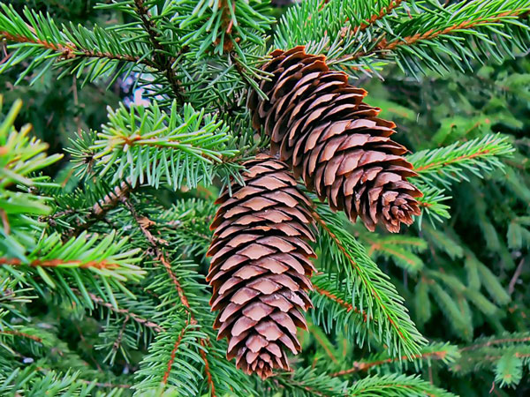
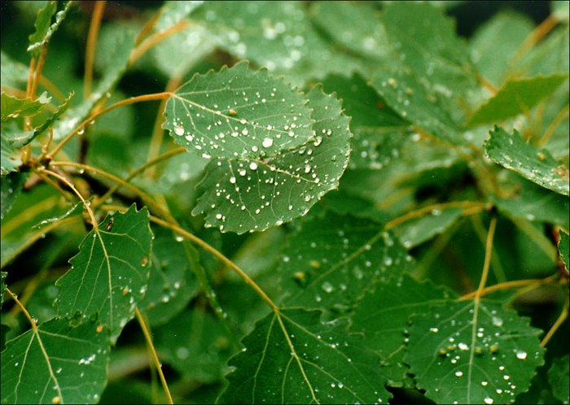
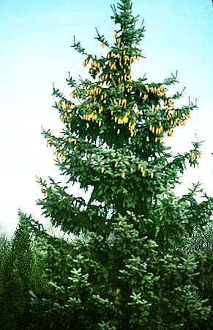
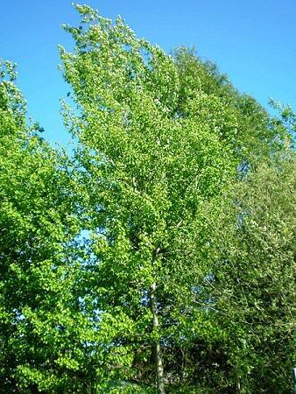
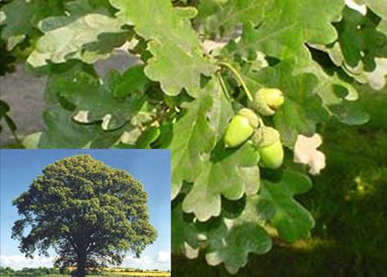
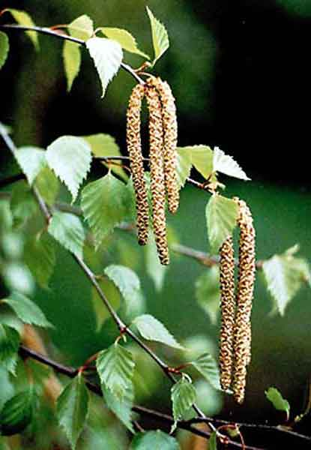
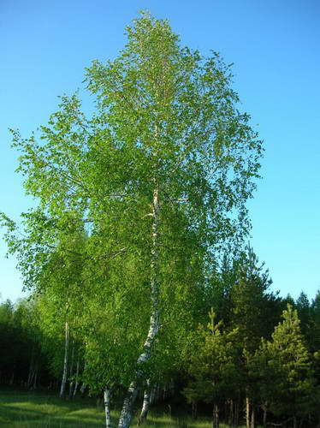
Ель
Осина
Дуб
Берёза

Slide 5
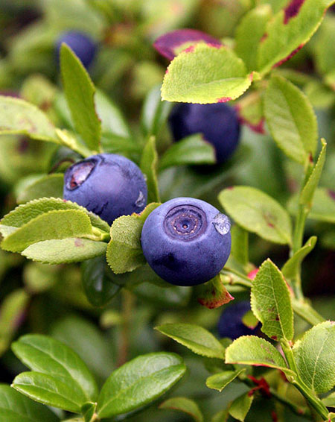
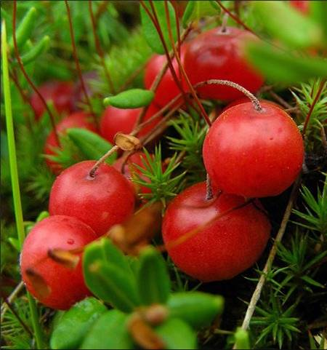
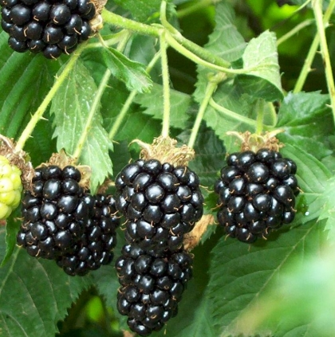
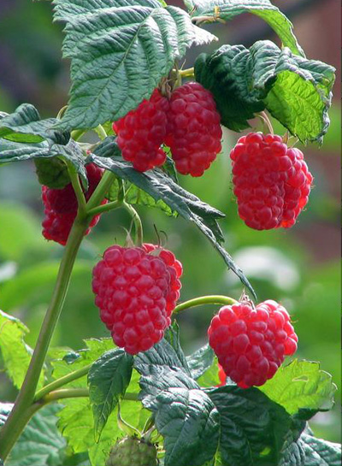
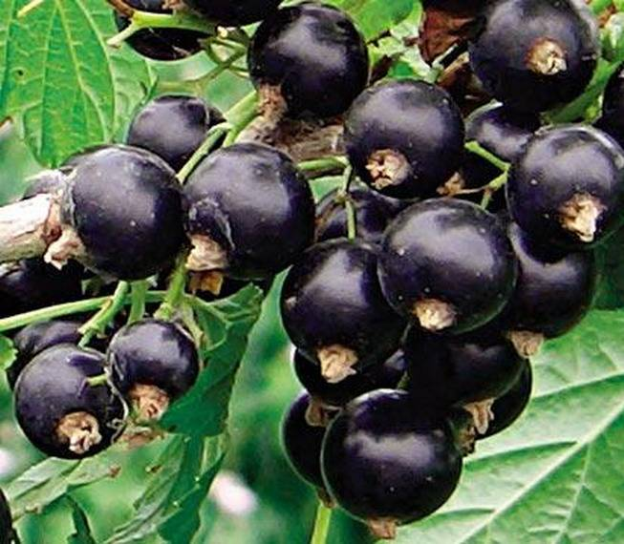
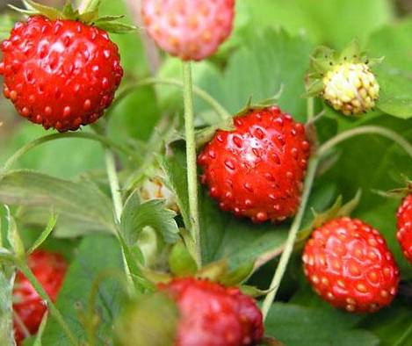
Черника
Клюква
Ежевика
Чёрная смородина
Малина
Земляника

Slide 6
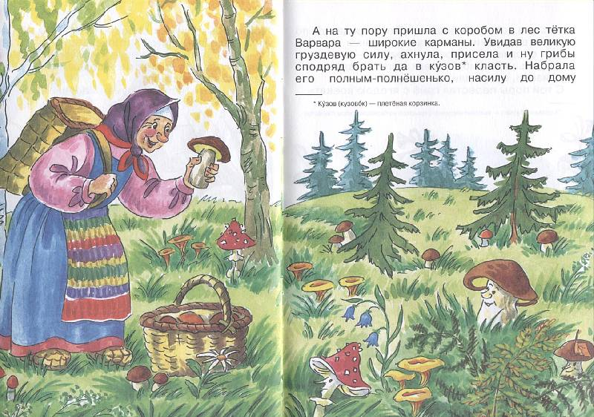
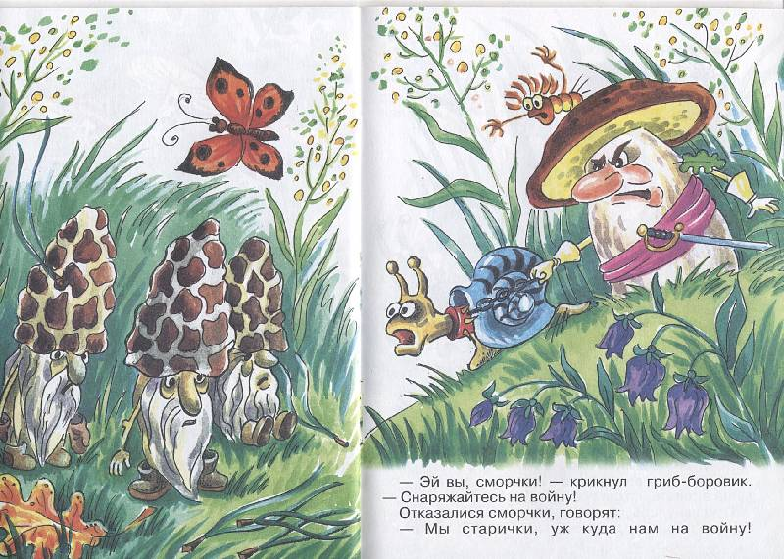
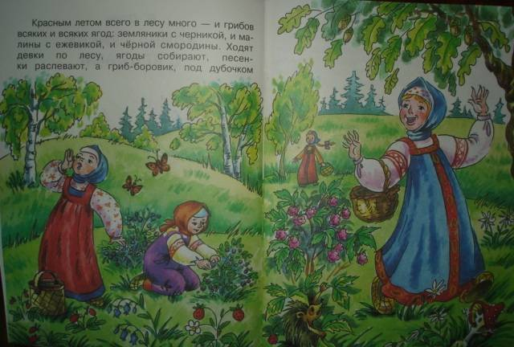
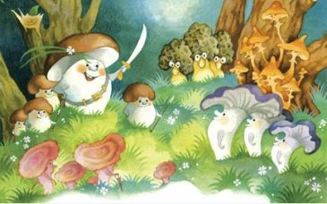
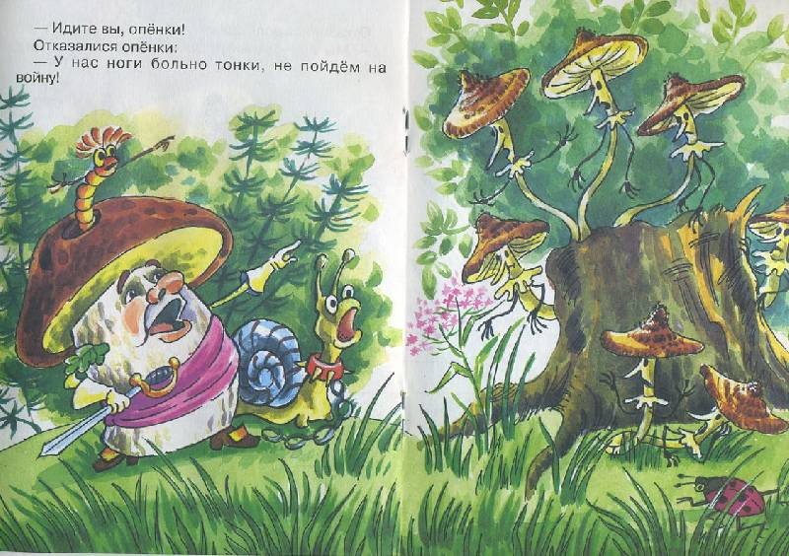
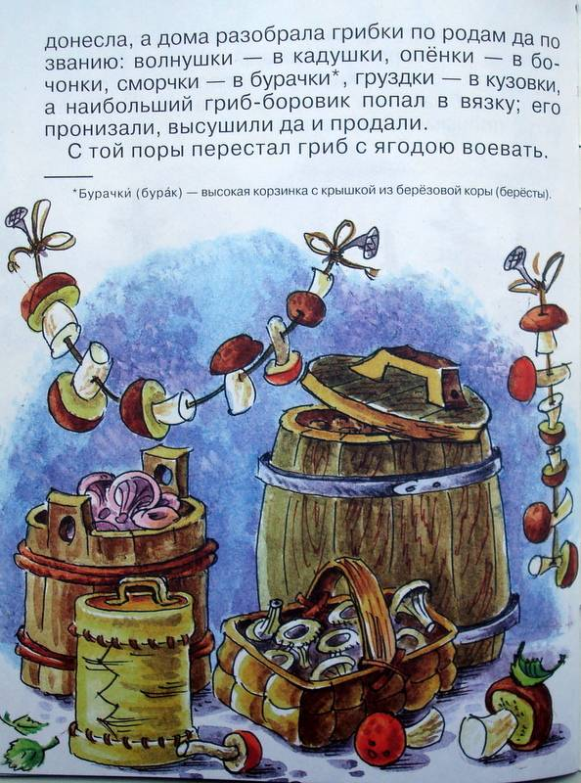
5
1
3
4
6
2

Slide 7
Ходят девки по лесу, ягоды собирают, песенки распевают...

Slide 8
Отказалися опёнки:
— У нас ноги больно тонки, не пойдём на войну!

Slide 9
Отказались сморчки; говорят:
— Мы старички, уж куда нам на войну!

Slide 10
Рассердился гриб, прогневался боровик, и крикнул он громким голосом:
— Грузди, вы ребята дружны, идите со мной воевать, кичливую ягоду избивать!

Slide 11
Увидав великую груздёвую силу, ахнула, присела и ну грибы сподряд брать да в кузов класть.

Slide 12
..., а дома разобрала грибки по родам да по званию: волнушки — в кадушки, опёнки — в бочонки, сморчки — в бурачки, груздки — в кузовки, а наибольший гриб-боровик попал в вязку...

Slide 13
Передний – заднему мост.

Slide 14
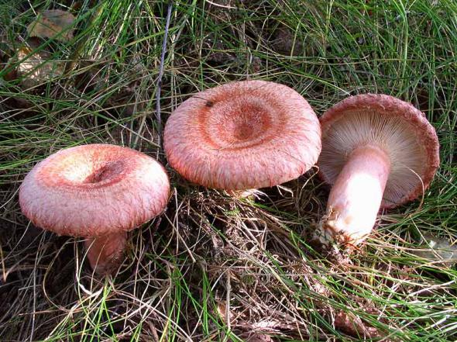
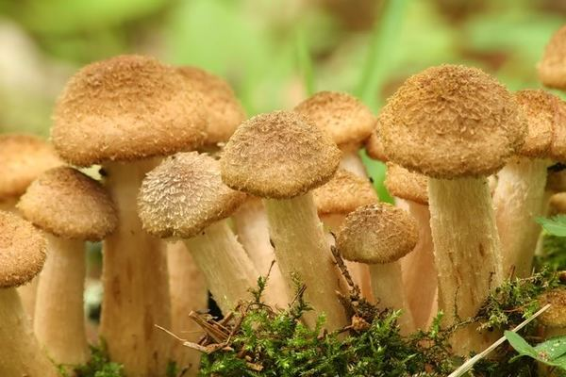
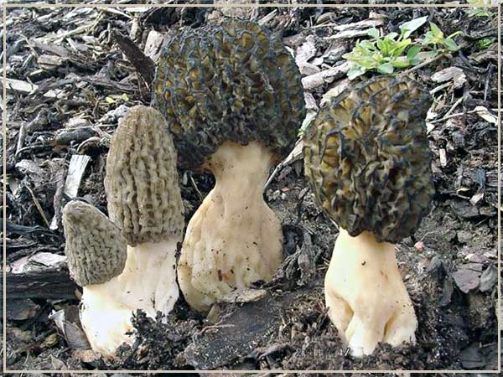
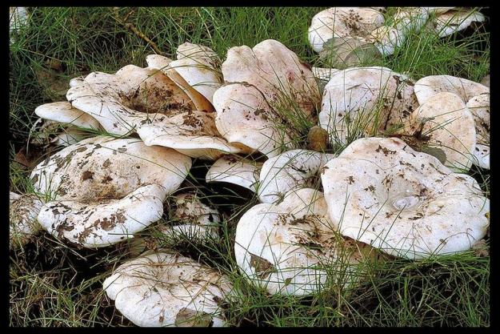
Волнушки
Опята
Сморчки
Грузди

Slide 15
В презентации использованы материалы сайтов:
http://www.labirint.ru/screenshot/goods/180480/5/
http://jivopis.ru/gallery/perov/03.php
http://grib.kirsoft.com.ru/?pel=4&pall=1
http://samsebelekar.ru/index/0-208
http://fotki.yandex.ru/users/z-gremlin/view/50407/
http://www.relax-live.ru/viewpage.php?page_id=139
http://www.informc.ru/sg/online/arc3.php?subaction=showcomments&id=1210884762&archive=1231922032&start_from=&ucat=14&category=14
http://rubtsovsk.olx.ru/iid-47055369
http://www.dddkursk.ru/number/683/new/
http://sadok.blog.ru/
http://kirovograd.prom.ua/p803390-gryzhnik-gladkij-kupit-opt-roznitsa.html
http://www.rumed4u.ru/products/chsh.html
http://www.semenasz.ru/ru/catalog/-124.htm
http://mywishlist.ru/wish/1250694
http://fotki.yandex.ru/users/wallpaper-picture/view/124232/
http://www.narmedic.ru/page/63
http://www.dik.ru/informatsiya/index.html?&showpage=11?&showpage=11&PHPSESSID=4ff1cd00b09a9842a67e0cae3672c0f0
http://www.severnyi.ucoz.ru/publ/priroda_nas_lechit/1-1-0-1
http://all-pages.com/photoreports/1/10/18/20/34.html

Slide 16
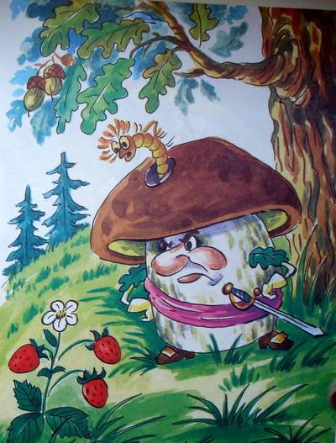
В презентации использованы рисунки художников - иллюстраторов: Ксении Прытковой, Константина Романенко, Ольги Ионайтис.

